Slide 1
La Franja d’Aragó
Llengua
Linda Havránková, Petra Burianová

Slide 2
La llengua i la Llei de llengües
88,8 % de la població adulta sap parlar català
2009 - llei ha estat aprovada
"tot i que els dialectes parlats a la Franja de Ponent s'assemblen molt al català, l'idioma parlat a la Franja de Ponent s'hauria de dir aragonès perquè es parla a l'Aragó"

Slide 3
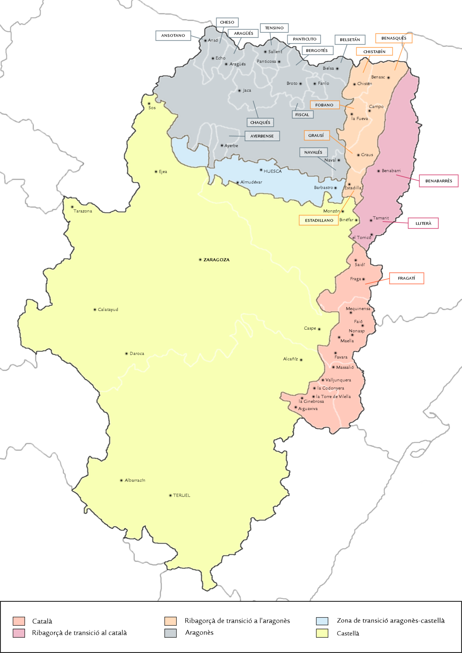
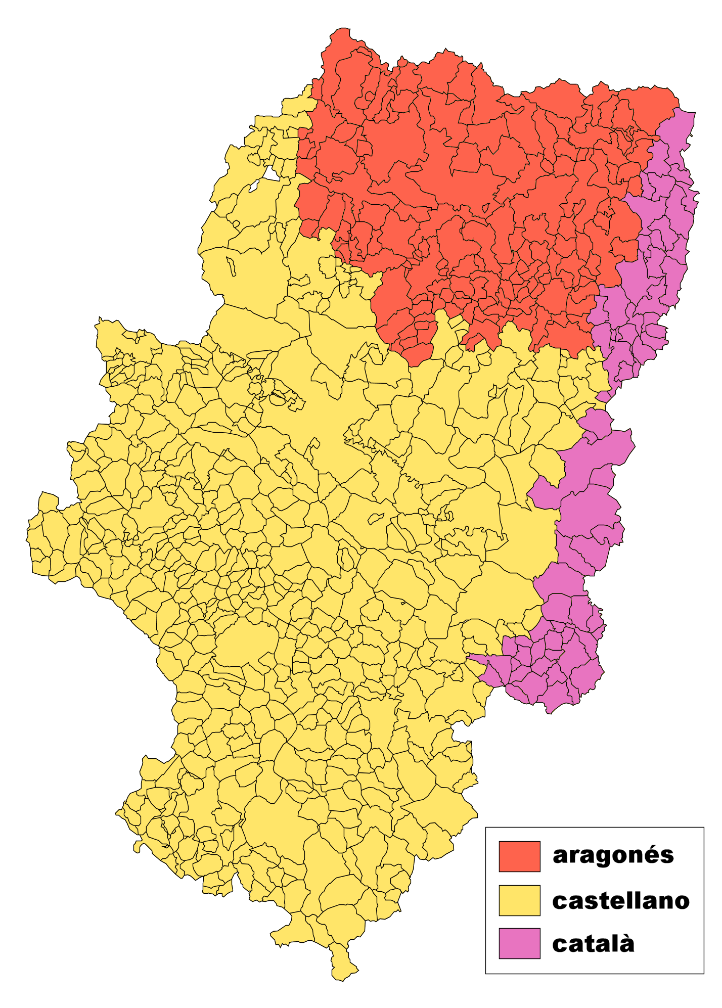
Varietats lingüístiques de l'Aragó
Predominis lingüístics de l'Aragó segons la Llei

Slide 4
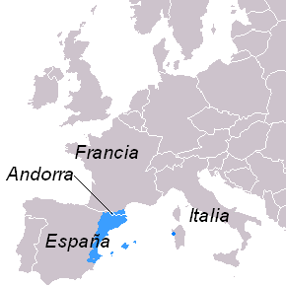
FRANJA
Guarnició en forma de banda sobreposada.
Tros llarg i estret d'alguna cosa.
Ponent = occidental x Franja Oriental d'Aragó

Slide 5
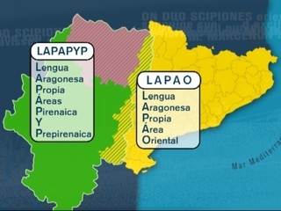
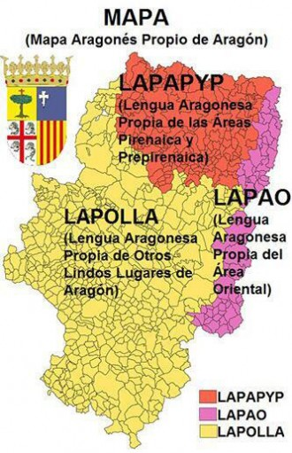
LAPAO
LAPAO (Lengua Aragonesa Propia del Área Oriental)
- no és una llengua
LAPAPYP (llengua aragonesa pròpia de les
àrees pirinenca i prepirinenca)
Notes:
4/6/2017
5
5

Slide 6
Nombre de parlants del català
Entén: 38.853 (98,5 %)
Sap parlar: 35.031 (88,8 %)
Llengua habitual: 30.386
Llegir: 72,9 %
Escriure: 30,3 %
Ús social a casa: 70 %
al carrer: 61 %
Llengua materna: 33.000 (70,2 %)
(% de la població de 15 i més anys, 2003 - 2004)
Notes:
4/6/2017
6
6

Slide 7
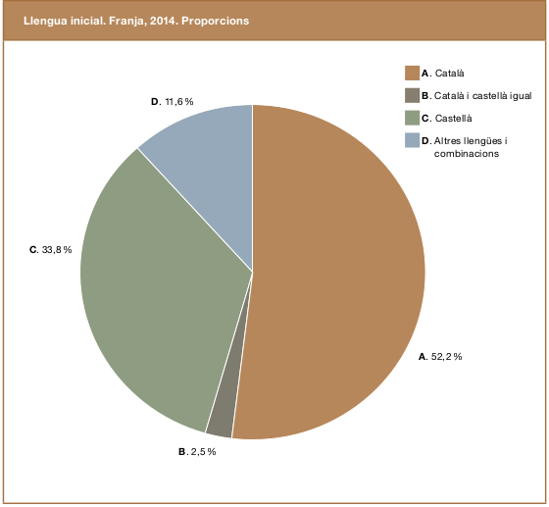
Llengua inicial
Notes:
4/6/2017
7
7

Slide 8
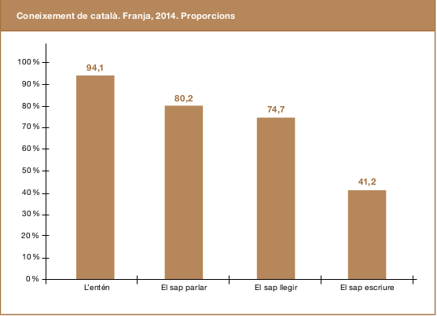
Coneixement de català
Notes:
4/6/2017
8
8

Slide 9
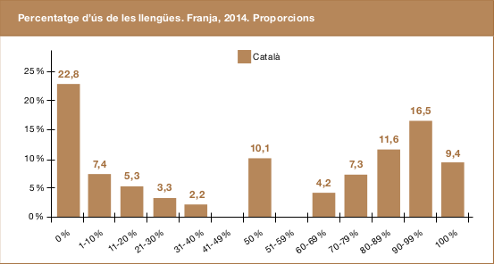
Notes:
4/6/2017
9
9

Slide 10
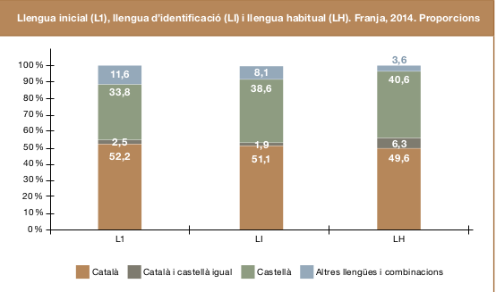
Notes:
4/6/2017
10
10

Slide 11
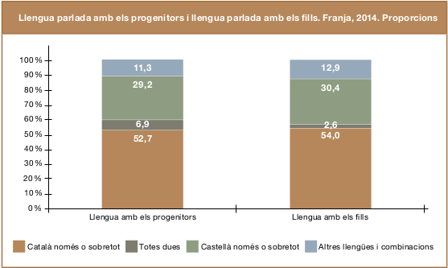
Llengua parlada
Notes:
4/6/2017
11
11

Slide 12
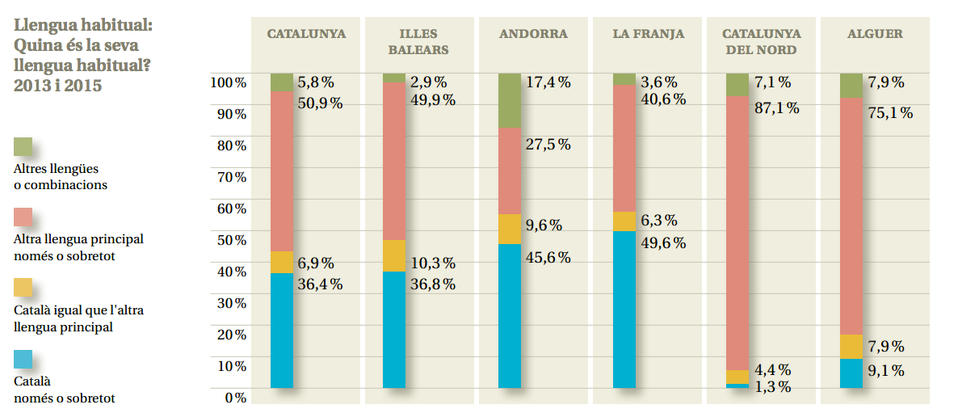
Llengua habitual
Notes:
4/6/2017
12
12

Slide 13
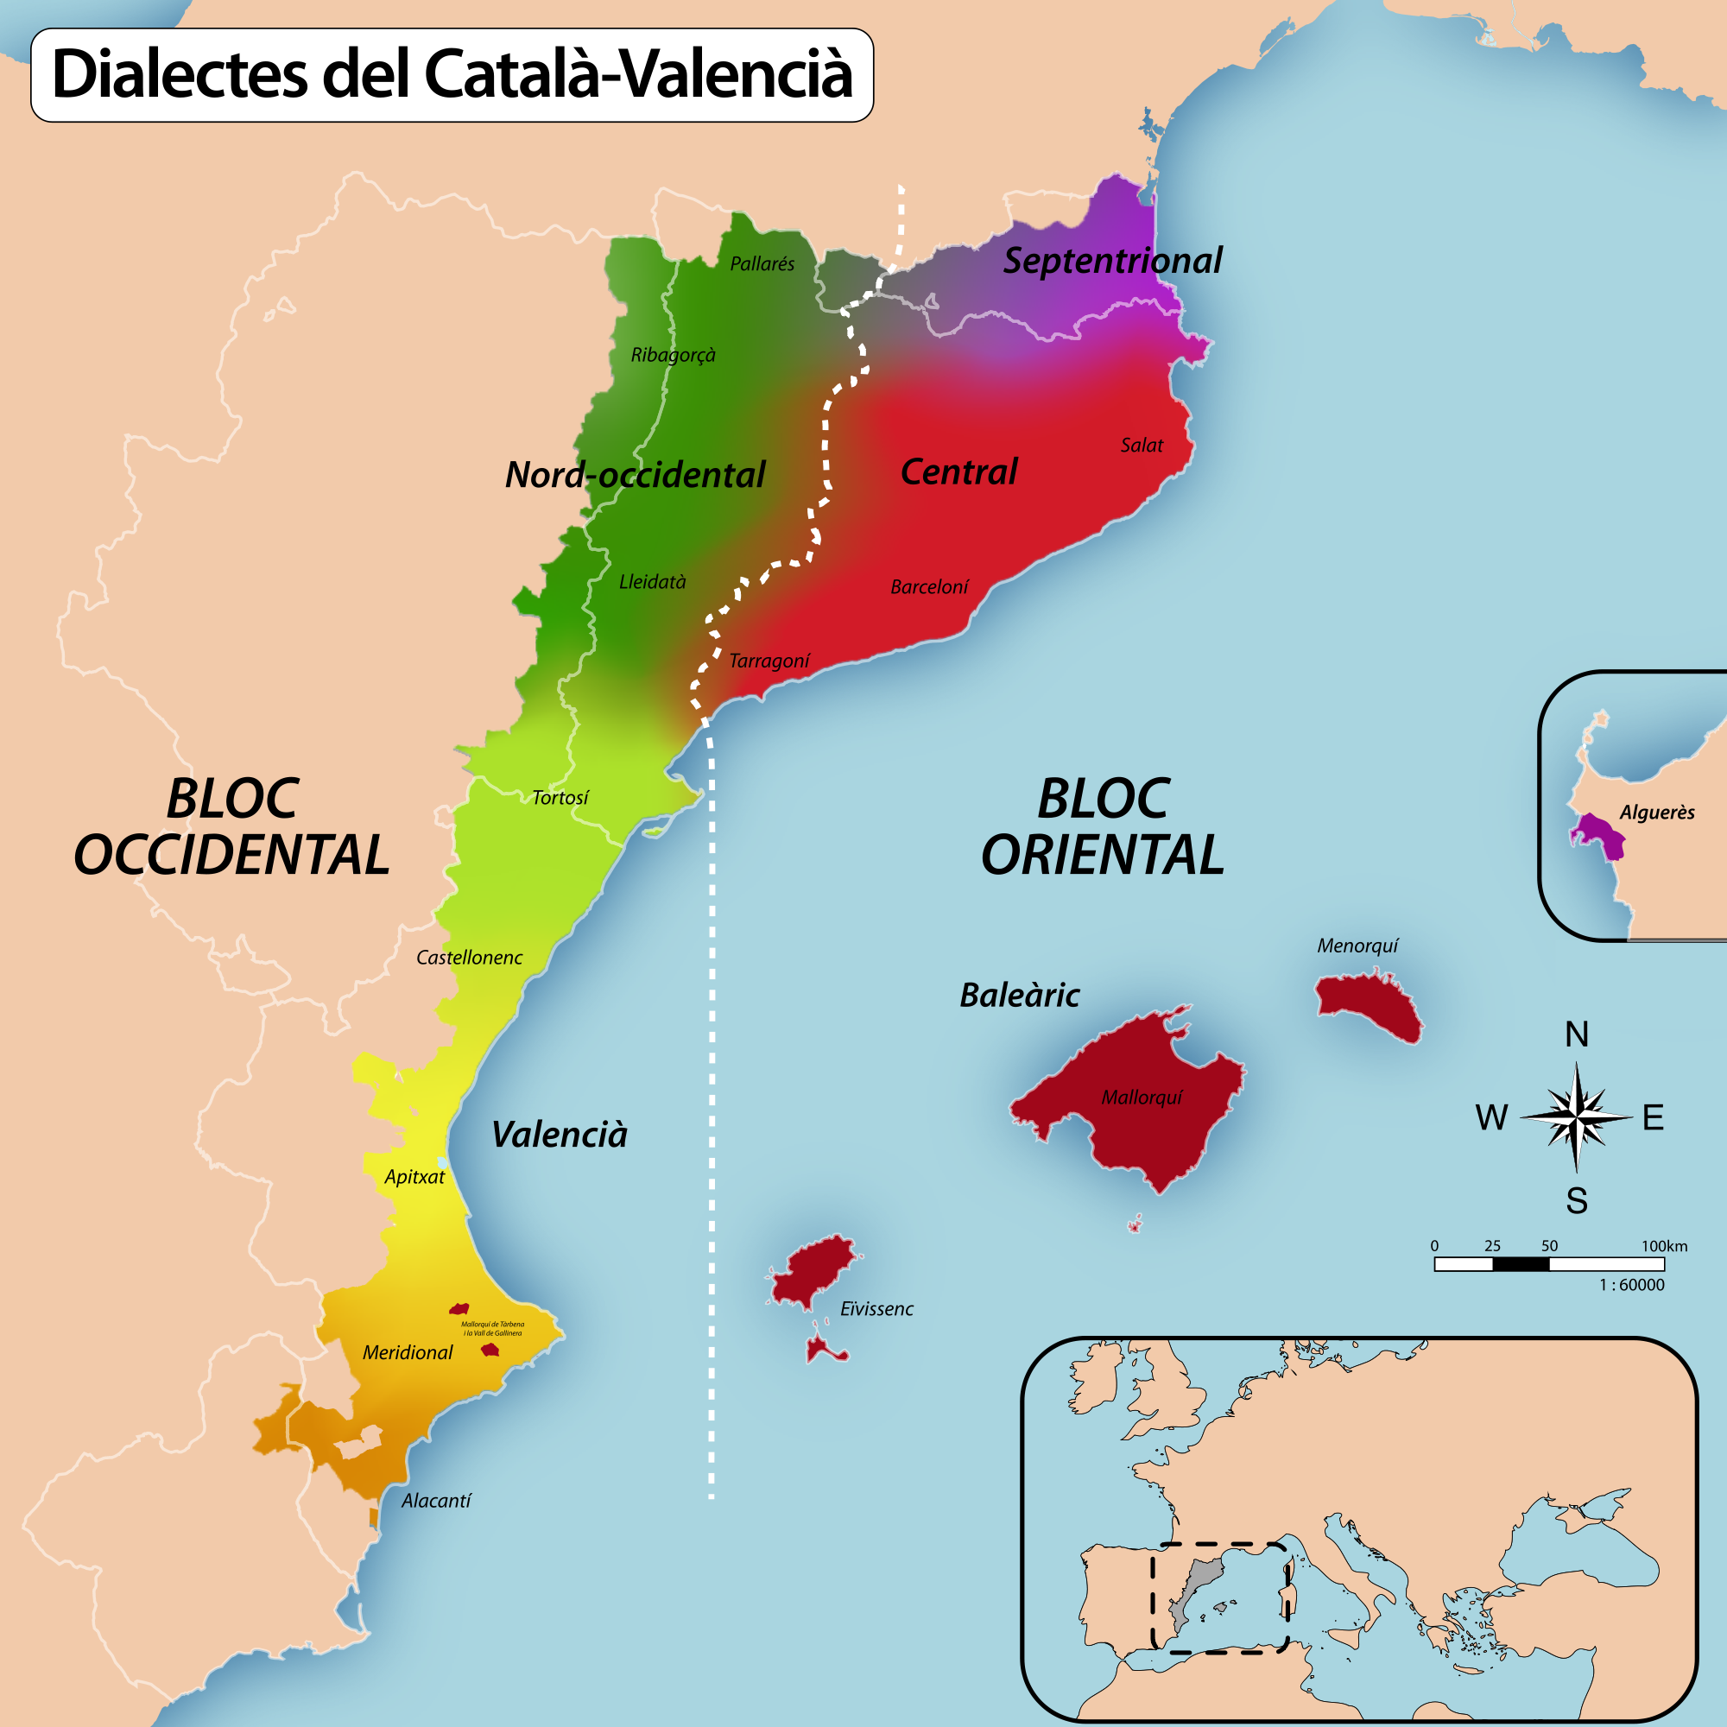
EL CATALÀ NORD-OCCIDENTAL
anomenat lleidatà o occidental
Es parla a Andorra, a la Franja de
Ponent i a la zona occidental
de Catalunya
En total hi ha 600.000 parlants.
Notes:
4/6/2017
13
13

Slide 14
Les característiques principals
– La distinció de la a i e àtones (pobre/pobra)
– La distinció de la o i u àtones (pontet/puntet)
– Plurals acabats en –ns (hómens, jóvens)
– Manteniment de l’article masculí lo/los (propi del català antic)
– La desinència de la primera persona del present d’indicatiu es pronuncia -o
– Verbs incoatius amb l’increment en -ix (servix, partix)
– Present de subjuntiu en -e i en -a (cante,cantes; perda,perdes)
– El pronom feble ens/-nos passa a dir-se mos a totes les posicions.
Notes:
4/6/2017
14
14

Slide 15
Aquest dialecte té paraules pròpies com per exemple:
Nord occidental | Català
espill | mirall
llombrígol | melic
xic | noi
voler | estimar
palometa | papallona
granera | escombra
Notes:
4/6/2017
15
15

Slide 16
https://www.youtube.com/watch?v=CPpG5wriPY0
https://www.youtube.com/watch?v=qA3rzReNkJo
Notes:
4/6/2017
16
16

Slide 17
Fonts
https://www.racocatala.cat/noticia/38547/transmissio-linguistica-catala-franja-constata-vitalitat-llengua-territori
http://www.lafranja.net/articles/FranjaSorolla.pdf
https://ca.wikipedia.org/wiki/Franja_de_Ponent
https://ca.wikipedia.org/wiki/Pa%C3%AFsos_Catalans#Nombre_de_parlants_del_catal.C3.A0_al_m.C3.B3n_i_coneixements
http://blogs.cpnl.cat/cursoslabisbal/varietats-dialectals-del-catala/
Notes:
4/6/2017
17
17

Slide 18
Moltes gràcies per la vostra atenció!

